Slide 1
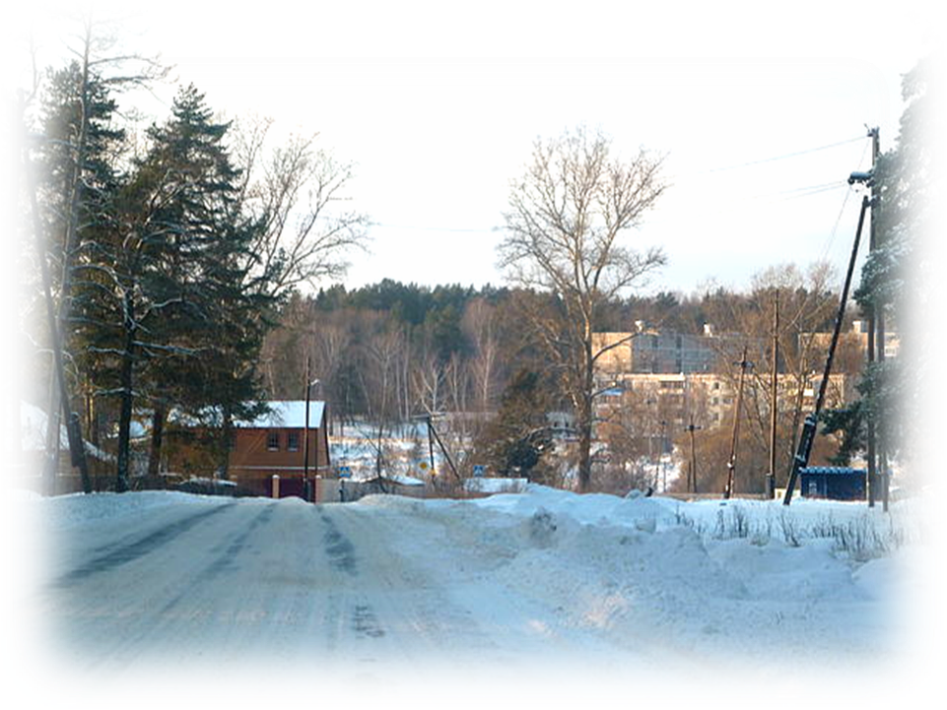

Моя малая
родина-
местечко
ДАНКИ

Slide 2
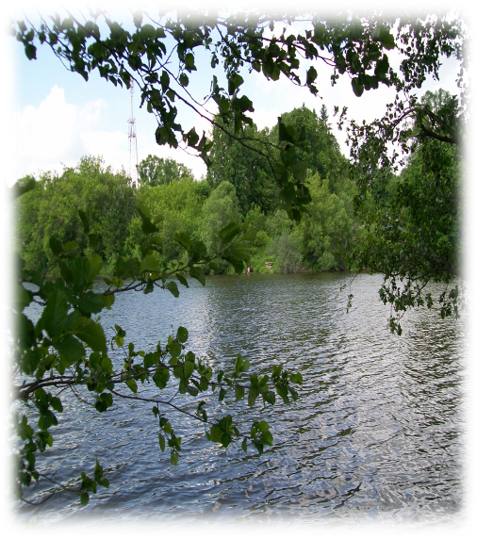
Трудно себе представить,
что когда – то на месте
нашего местечка бурлила
очень насыщенная жизнь
и население равнялось
маленькому городу.
Итак, начнем наше
путешествие
во времени…

Slide 3
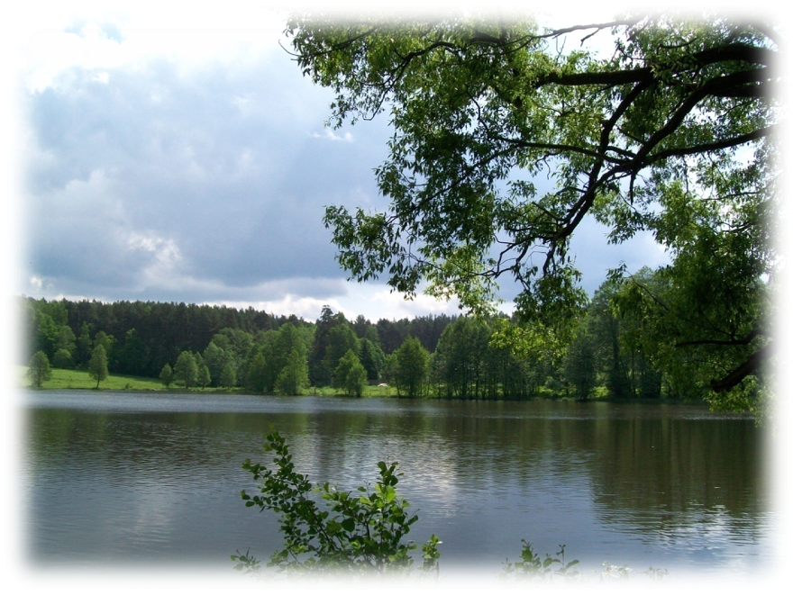
Первоначально наша малая родина называлась ДОНКИ. В 20-е годы ХХ века по неизвестной причине поменялось на ДАНКИ.

Slide 4
ДАНКИ
Есть 2 версии происхождения этого слова:
От болгарского слова «данк» - подать, налог, дань.
От украинского «данок» - даяние, дар, пожалование.

Slide 5
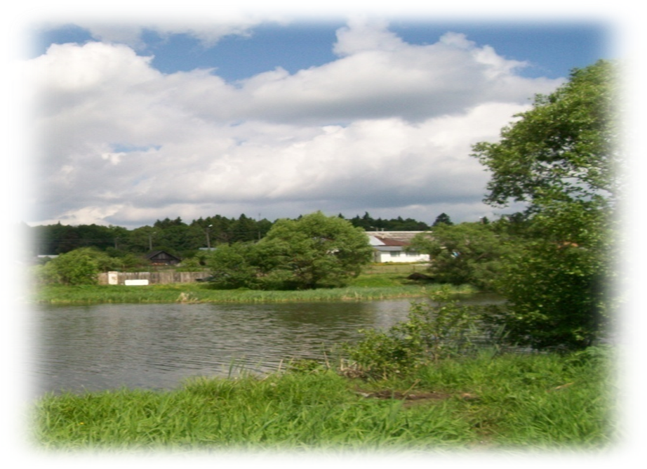
Местечко Данки , как населенный
пункт образовалось в ХIХ
веке. В конце 1850-х годов купец
Мараев покупает у разорившихся
купцов Ереминых пустующие
земли и прилегающие к ним леса.
Прежде здесь стояла лишь
сторожка лесника.

Slide 6
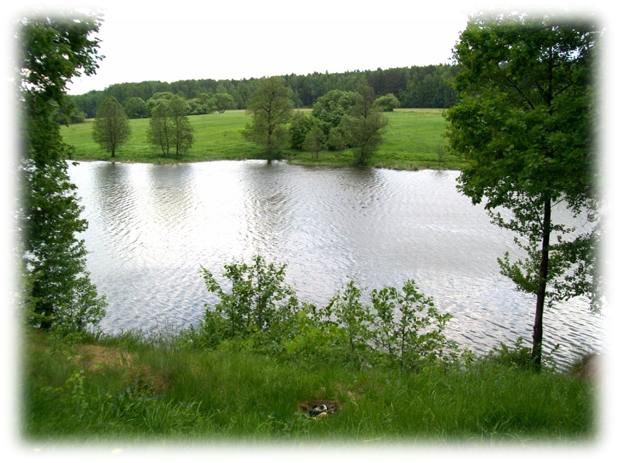
Ставит плотину на реке Сушка.
Образуется пруд, в котором сейчас вы купаетесь летом.

Slide 7
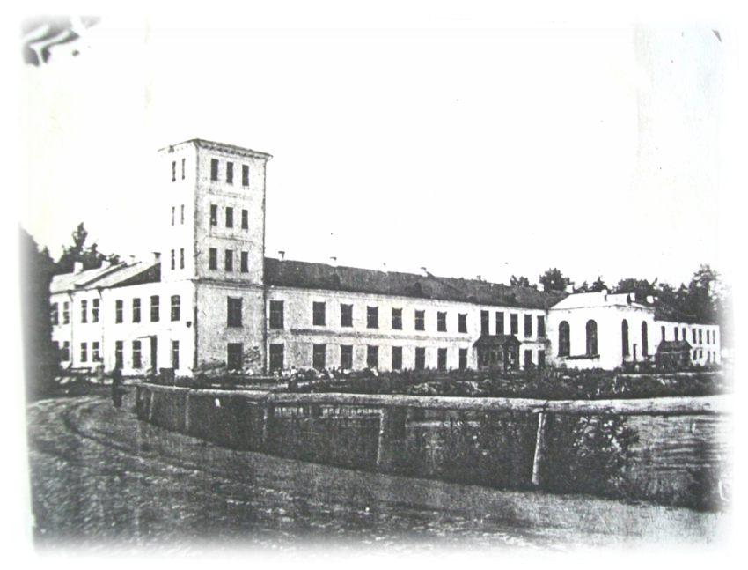
На его берегу строится большое фабричное здание.
Мараевы выпускали дешевые ситцы, которые быстро раскупались
рабочими. Помимо фабрики работал лесопильный завод и кузница.
Для своих рабочих Мараевы построили спальни (жилые дома) и
фельдшерский пункт.
ФАБРИЧНЫЙ КОРПУС. ВИД С ПЛОТИНЫ.

Slide 8
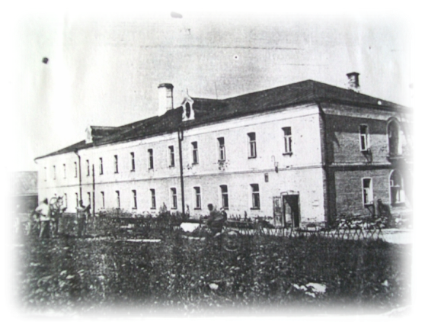
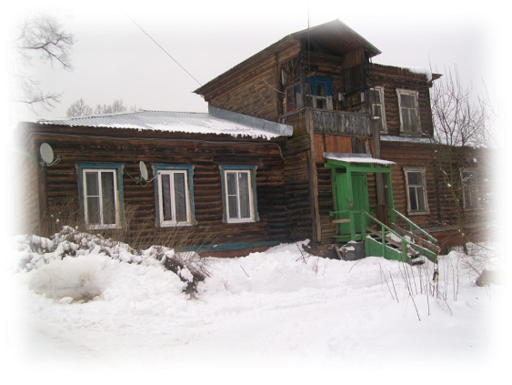
Через 25 лет после основания
поселка на фабрике в Данках
было три отделения
ситценабивное,
отбельное и красильное.
Работало у Мараевых
в то время
170 человек.
Жилой корпус. Здание не сохранилось
Жилое здание сохранилось до наших дней

Slide 9
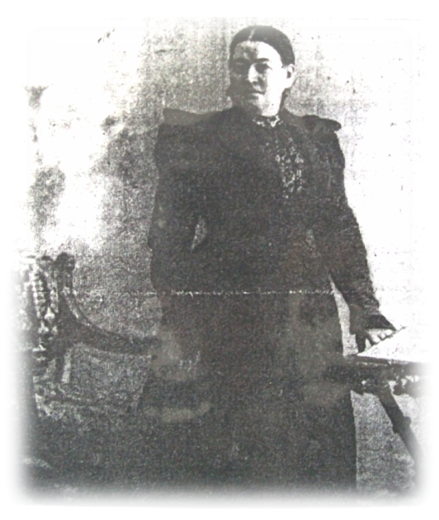
В 1887 году Мефодий Васильевич
Мараев женится на купеческой
дочери из Медынского уезда
Анне Васильевне, ставшей
впоследствии полной хозяйкой
всех богатств.
Мараева очень любила детей.
Она открыла в Данках приют для
детей сирот, где была
попечительницей.
АННА ВАСИЛЬЕВНА МАРАЕВА

Slide 10
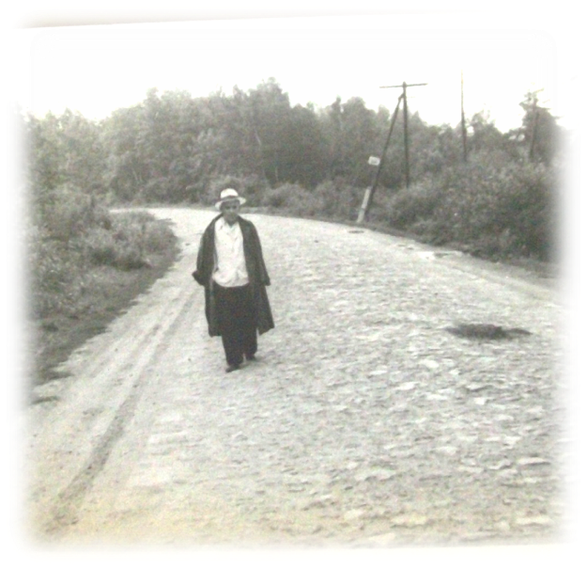
Мараевы связали Данки с
Серпуховом двенадцати-
верстной дорогой мощеной булыжником. В таком
виде дорога
Просуществовала
до 60 годов ХХ века.
После установления советской власти производство
пришло в упадок и фабрика была закрыта.
На восточной окраине
Данков в 1919 году была
создана коммуна с 20 десятинами земли , 19 трудоспособными и 46 едоками.
В 1930 году был организован колхоз “Рассвет”.
Дорога Данки-Серпухов. Сушкинский поворот.

Slide 11
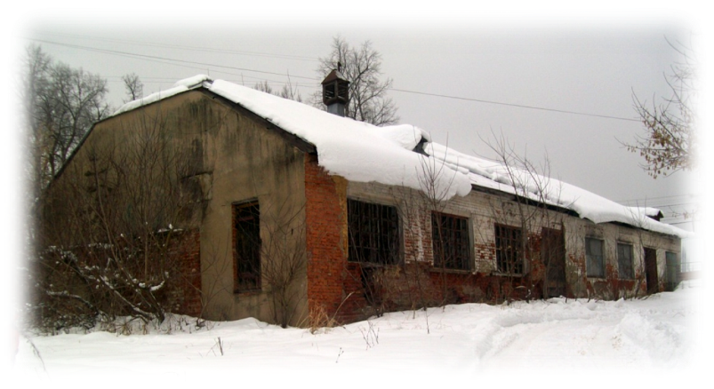
Здание мараевской конюшни
В 1924 году на базе мараевских зданий в Данках открыли дом инвалидов
на 1700-2000 человек. Данки стали по численности населения малым го-
родом, каких много в России. При доме имелись 2 электростанции на 30
кВт каждая, моторное хозяйство, водонапорная станция, канализационная
сеть, прачечная, сушилка, гараж, мельница, кирпичный завод, производи-
тельностью 50 000 штук за сезон. Бани, ткацкий цех, сапожная мастерская,

Slide 12
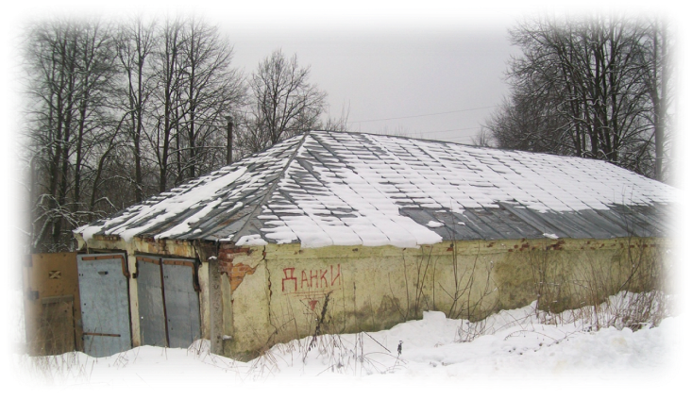
Каретный сарай, теперь гараж
швейный цех, трикотажное производство на отходах и местном сырье,
библиотека с 5000 томов книг, читальня, радиоузел на 250 точек, кино-
стационар, СЕМИЛЕТНЯЯ ШКОЛА, детский сад, детские ясли, потреб-
кооперация, почтовое отделение со сберкассой. Имелась пасека на 100
пчелосемей, теплица и парники, огородная плантация на 10 га, с кото-
рой снимали ежегодно 50 тонн картофеля, 70 тонн капусты, 40 тонн
свеклы и других овощей.

Slide 13
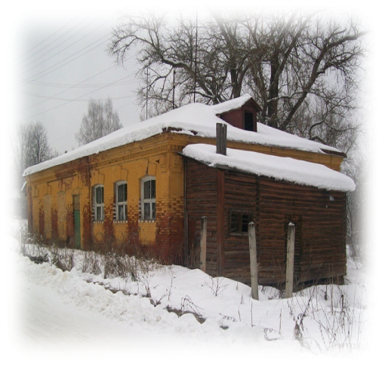
В период Великой Отечественной
войны был создан Промысловый
Комбинат, который делал теплые
носки, варежки телогрейки и дру-
гие вещи для армии.
С 40-х по 60– годы Данковская школа
была семилетней. В 1960 году на при-
дорожной поляне рядом с существо-
вавшим до войны кирпичным про-
изводством была построена новая
школа.
Бывшая мараевская шорная мастерская,
затем Данковская семилетняя школа,
впоследствии сельский клуб.

Slide 14
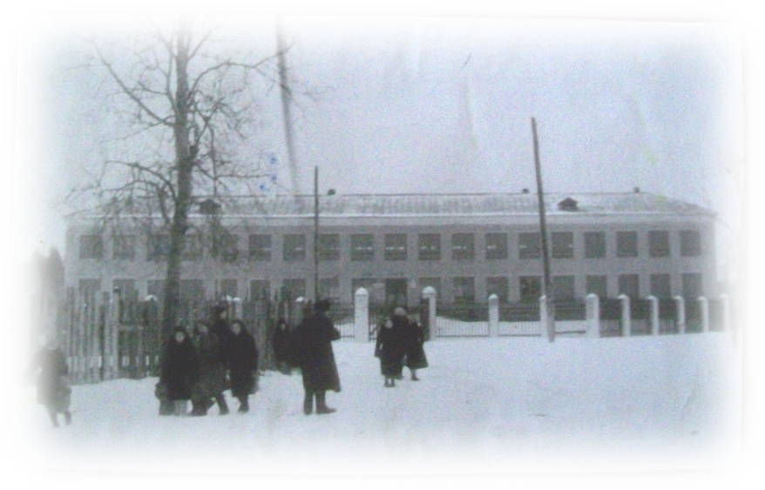
В этом году исполнилось 50 лет со дня постройки новой школы, в которой мы сейчас с вами учимся.
ДАНКОВСКАЯ ШКОЛА. Фото 60-х годов.

Slide 15
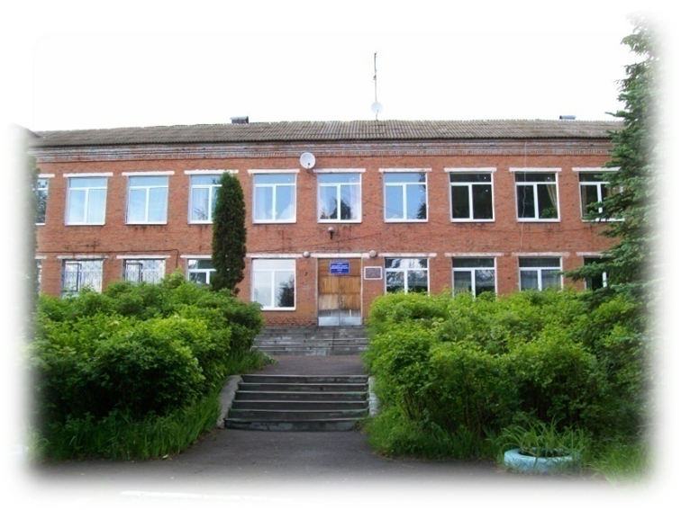
МОУ «Данковская СОШ»

Slide 16
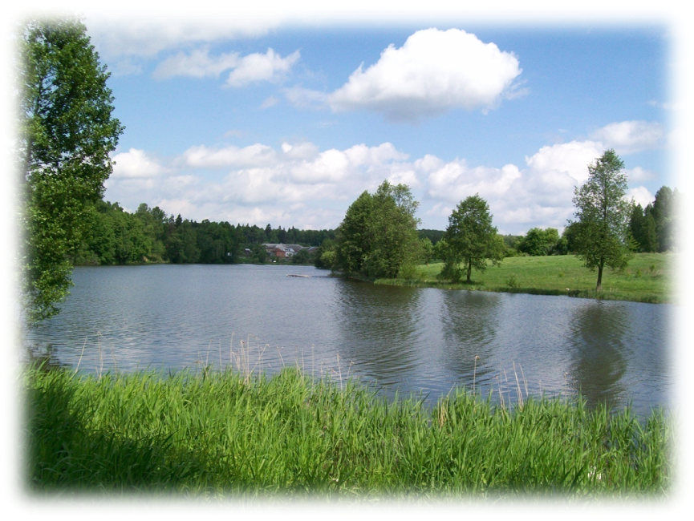

Slide 17
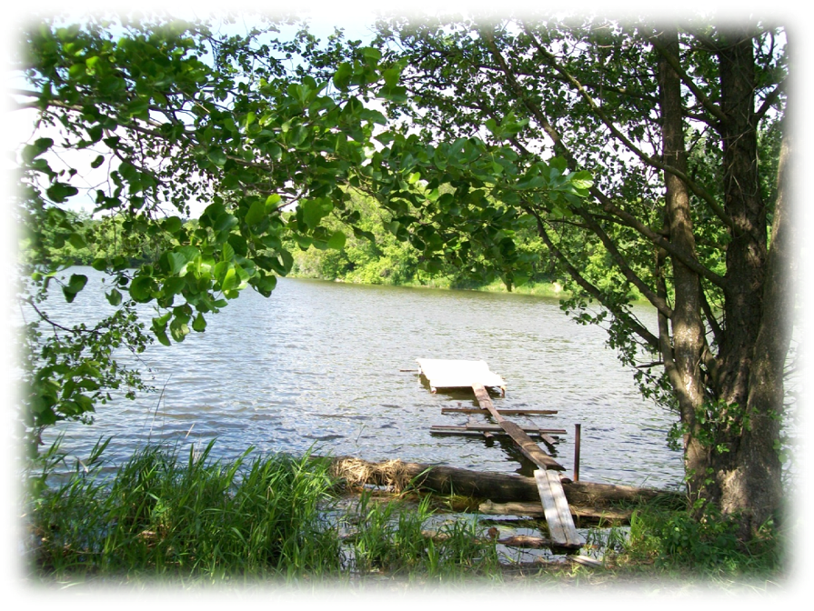

Slide 18
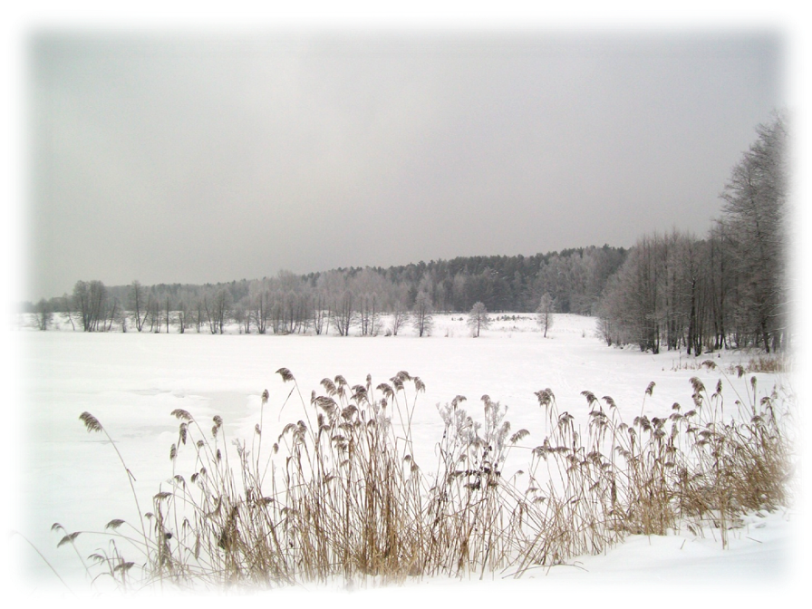

Slide 19
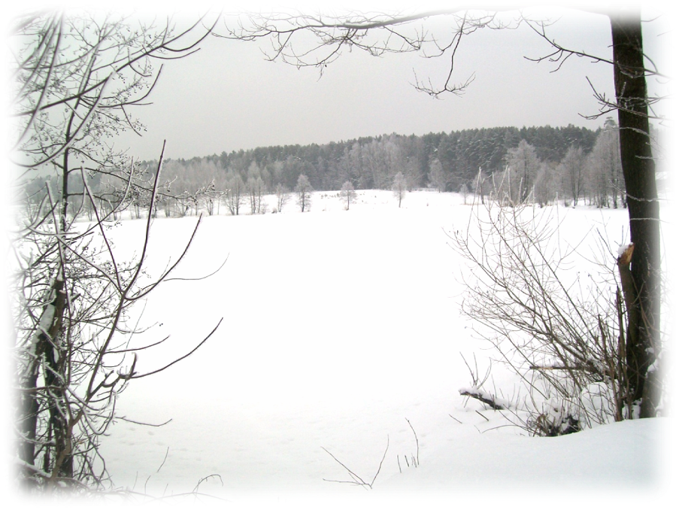

Slide 20
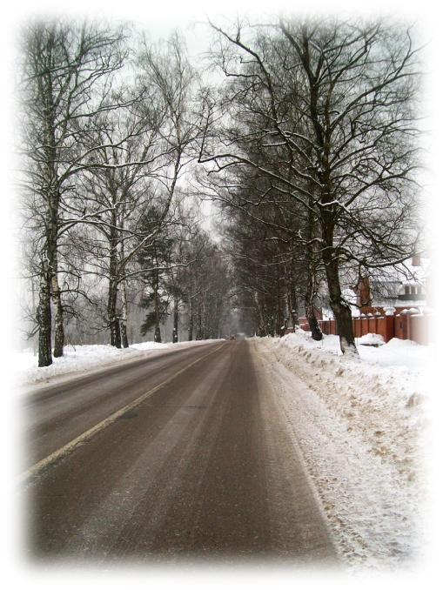

Slide 21
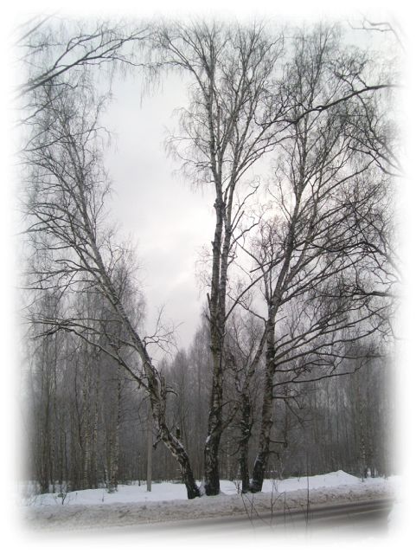

Slide 22
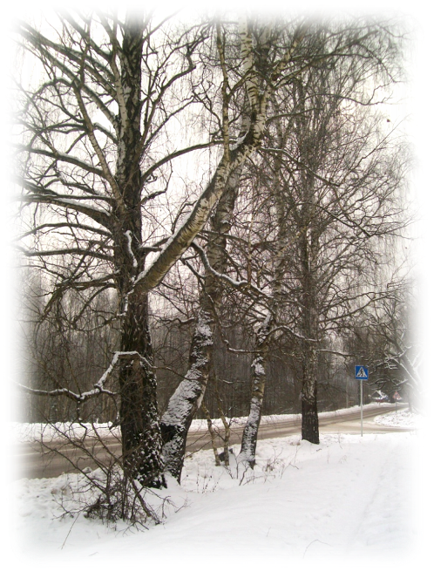

Slide 23
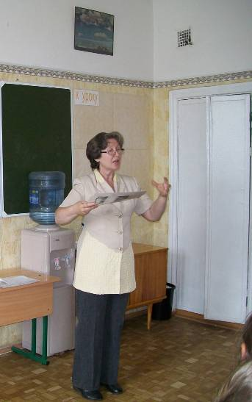
БЛАГОДАРИМ ЗА ПОМОЩЬ
РУКОВОДИТЕЛЯ ШКОЛЬНОГО
КРАЕВЕДЧЕСКОГО МУЗЕЯ
КарнауховуНаталью Евгеньевну.

